Slide 1
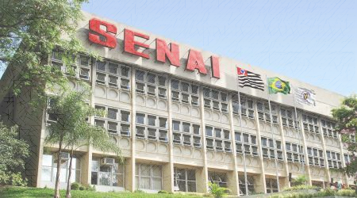
Princípios de Tecnologia da Informação
Prof. Fernanda Fretes

Slide 2

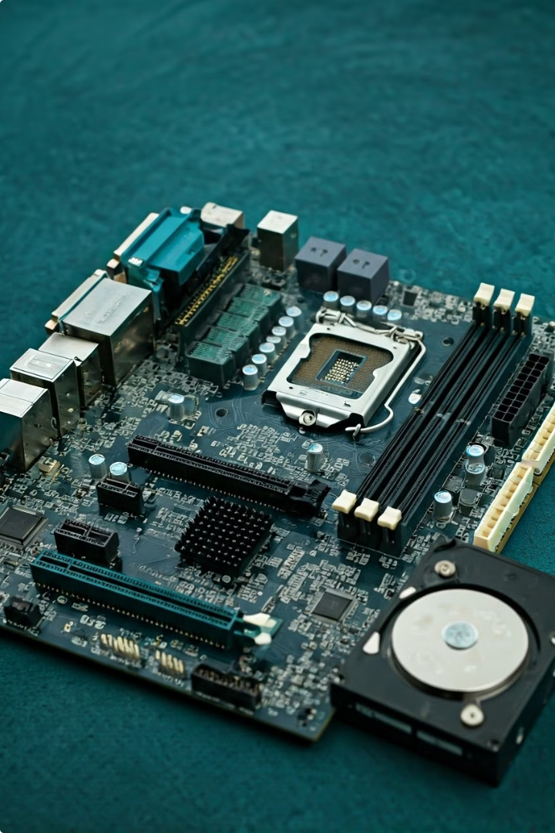
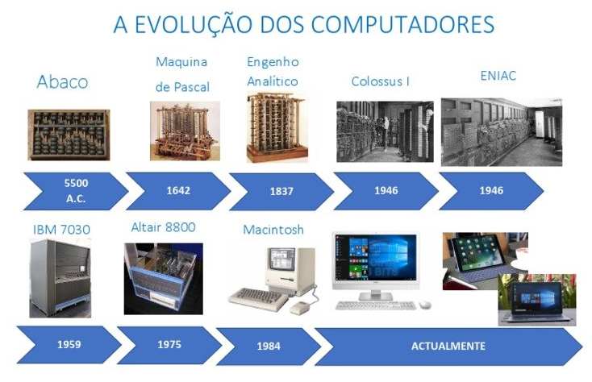
A evolução da calculadora

Slide 3
O Que é Hardware?
1
Componentes Físicos
O hardware são todas as peças e componentes físicos que compõem um computador ou dispositivo eletrônico.
2
Tudo o Que é Tocável
Processador, placa-mãe, discos rígidos, memória RAM esses são alguns exemplos de hardware.
3
Peças Essenciais
O hardware é a parte tangível e visível da informática, sem a qual o computador não poderia funcionar.

Slide 4
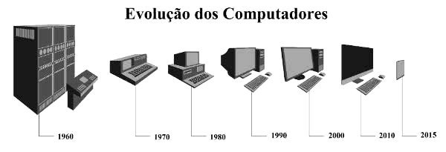

Slide 5
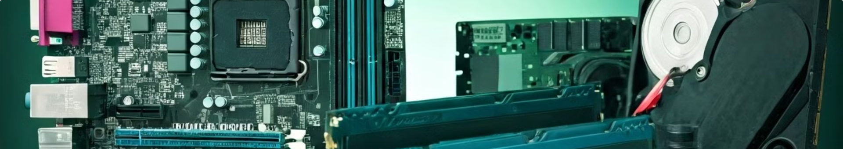
Exemplos de Hardware
Processador
Memória RAM
Armazena temporariamente os dados e programas que o computador está usando no momento.
É o "cérebro" do computador, responsável por processar e executar as instruções do software.
Disco Rígido (HD)
Placa-mãe
Armazena de forma permanente todos os arquivos, programas e dados do computador.
É a base do computador, onde todos os outros componentes de hardware são conectados.

Slide 6
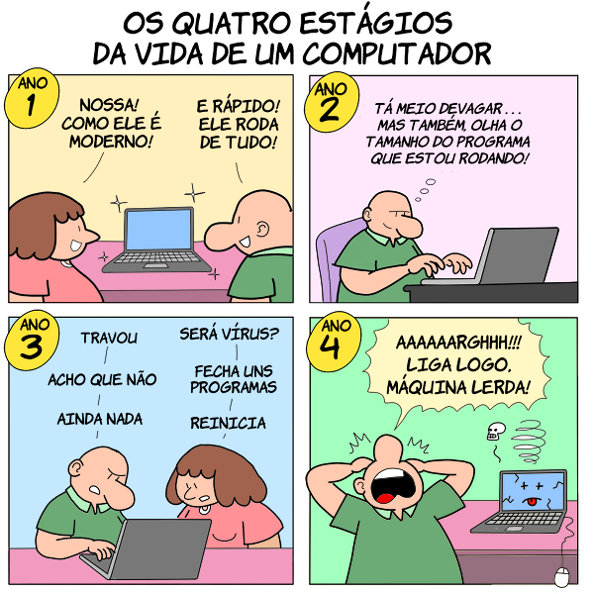

Slide 7


Slide 8
O Que é Software?
O software é essencial para o funcionamento dos sistemas de computação, tornando possível a execução de uma vasta gama de tarefas, desde operações simples como cálculos matemáticos até funções complexas como a gestão de redes corporativas ou simulações científicas. Sem software, o hardware seria inútil, pois não teria instruções para realizar tarefas.
Além disso, o software é crucial em quase todas as indústrias modernas, possibilitando automação, análise de dados, comunicação, e muitas outras funções vitais para a eficiência e inovação dos negócios e da sociedade.

Slide 9
O Que é Software?
Programas e Aplicativos
Sistemas Operacionais
Intangível e Invisível
Diferente do hardware, o software é uma parte intangível e invisível da informática, mas essencial para fazer o computador funcionar.
O software são os programas, aplicativos e instruções que dão vida ao hardware, permitindo que o computador execute tarefas.
Exemplos de software incluem o sistema operacional (como Windows, macOS ou Linux), bem como programas de edição de texto, planilhas e jogos.

Slide 10
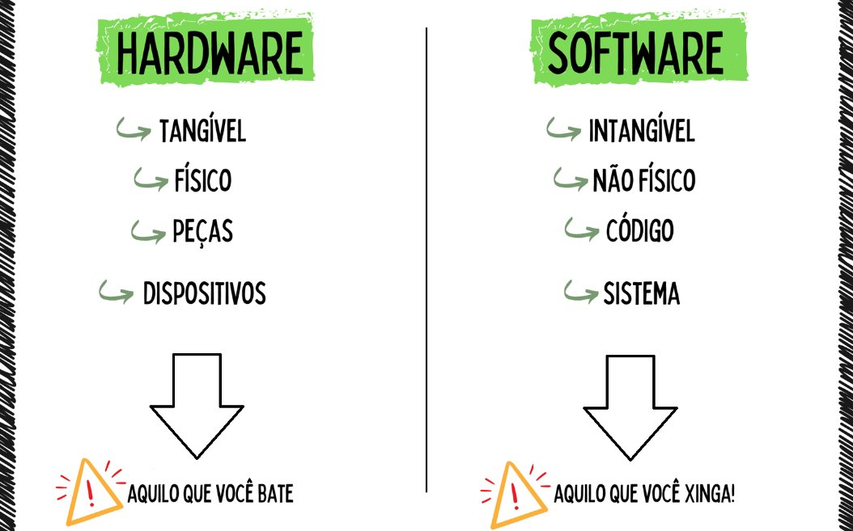

Slide 11
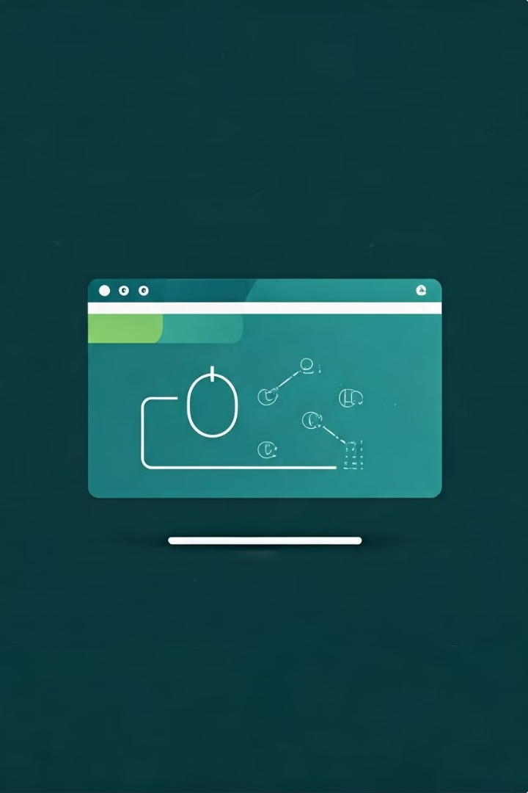




Exemplos de Software
Sistemas Operacionais
Como Windows, macOS e Linux, gerenciam os recursos do computador.
Navegadores Web
Permitem acessar e navegar pela internet, como Chrome, Firefox e Safari.
Aplicativos de Produtividade
Como editores de texto, planilhas e apresentações, usados para trabalhar.
Jogos
Softwares de entretenimento que proporcionam diversão e lazer.

Slide 12
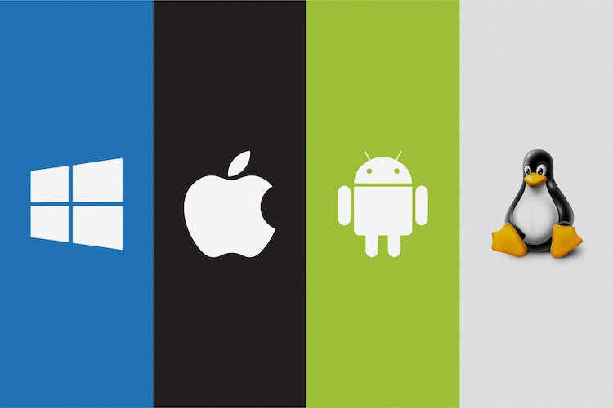
Sistemas Operacionais
O que é um sistema operacional e sua função?
Um sistema operacional é como o cérebro do seu computador ou dispositivo móvel. Ele é um software que atua como intermediário entre o hardware (como o processador e o disco rígido - HD) e os programas que você utiliza.
A função principal de um sistema operacional é gerenciar todos os recursos do dispositivo, como a CPU, memória e periféricos, para que você possa executar aplicativos e realizar tarefas.

Slide 13
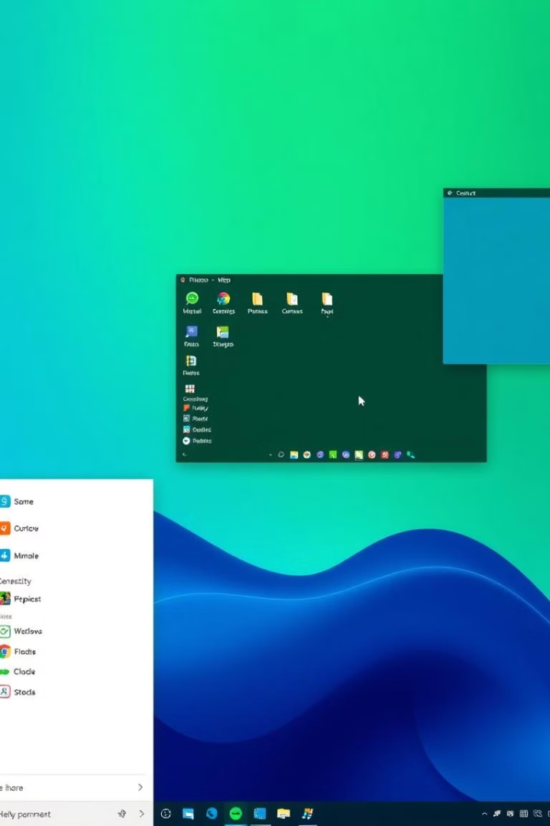
Software de Sistema: Uma Visão Detalhada
O software de sistema é crucial para a funcionalidade do hardware, gerenciando os recursos e fornecendo a base para outros programas.
Função
Descrição
Gerenciamento de Processos
Controlando a execução de vários programas simultaneamente.
Gerenciamento de Memória
Alocando e gerenciando a memória disponível para os programas.
Gerenciamento de Arquivos
Organizando e armazenando arquivos no sistema de arquivos.
Gerenciamento de Dispositivos
Comunicando com os dispositivos de hardware e controlando suas funções.
Interface do Usuário
Fornecendo uma interface gráfica ou de linha de comando para interação com o sistema.

Slide 14
Software de Aplicação: Ferramentas Essenciais
O software de aplicação fornece ferramentas para o usuário realizar tarefas específicas, desde a criação de documentos até a edição de imagens.
Processadores de Texto
Navegadores de Internet
Softwares de Edição de Imagem
Os processadores de texto, como Microsoft Word e Google Docs, permitem a criação e edição de documentos, formatação de texto e inserção de imagens.
Os navegadores de internet, como Google Chrome e Mozilla Firefox, permitem navegar na web, acessar sites e visualizar conteúdo online.
Softwares de edição de imagem, como Adobe Photoshop e GIMP, permitem editar imagens, adicionar efeitos especiais e manipular gráficos.

Slide 15

Software de Programação: A Base da Inovação
O software de programação é utilizado por desenvolvedores para criar novos softwares, jogos, aplicativos e sites.
Editores de Código
Compiladores
Depuradores
Editores de código, como Visual Studio Code e Sublime Text, oferecem recursos para escrever e editar código em várias linguagens de programação.
Os compiladores traduzem o código escrito pelos desenvolvedores para uma linguagem que o computador pode entender, gerando um arquivo executável.
Os depuradores ajudam os desenvolvedores a encontrar e corrigir erros no código, facilitando o processo de desenvolvimento.

Slide 16

Software de Programação: Tipos e Linguagens
Existem diversos tipos de software de programação, cada um com suas características e aplicações específicas.
1
Linguagens de Programação
Linguagens de programação, como Python, Java e C++, são usadas para escrever instruções que o computador pode entender e executar.
2
Ferramentas de Desenvolvimento
Ferramentas de desenvolvimento, como IDEs (Integrated Development Environments) e depuradores, oferecem recursos para escrever, testar e depurar código.
3
Bibliotecas e Frameworks
Bibliotecas e frameworks são conjuntos de código pré-escrito que oferecem funcionalidades e soluções prontas, agilizando o desenvolvimento.

Slide 17




O Papel do Firmware
O firmware é um tipo de software que controla o funcionamento interno de dispositivos, como roteadores, impressoras e placas-mãe.
Memória Permanente
O firmware é gravado na memória ROM (Read-Only Memory), garantindo que o software permaneça no dispositivo mesmo quando ele é desligado.
Funções Essenciais
O firmware controla funções básicas do dispositivo, como inicialização, gerenciamento de recursos e comunicação com outros dispositivos.
Atualizações
O firmware pode ser atualizado para corrigir erros, melhorar o desempenho ou adicionar novos recursos ao dispositivo.

Slide 18

O Impacto do Software na Sociedade
O software transformou a sociedade moderna, impactando áreas como comunicação, trabalho, educação, saúde e entretenimento.
1
Automação
O software automatiza tarefas, aumentando a eficiência e a produtividade em diversas áreas, desde a indústria até o setor financeiro.
2
Conectividade
O software possibilitou a comunicação global instantânea, conectando pessoas e informações em todo o mundo, através de redes sociais e plataformas online.
3
Inovação
O software impulsiona a inovação, permitindo o desenvolvimento de novas tecnologias, aplicativos e soluções para diversos desafios da sociedade.

Slide 19

Importância do Gerenciamento de Arquivos
Um bom gerenciamento de arquivos garante a organização, o acesso rápido e a segurança de seus dados.
1
Produtividade
2
Proteção de Dados
Encontrar arquivos rapidamente aumenta sua produtividade.
Organizar e fazer backup de seus arquivos protege contra perdas.
3
Colaboração
4
Eficiência
Compartilhar arquivos de forma organizada facilita a colaboração.
Gerenciar arquivos de forma eficaz economiza tempo e esforço.

Slide 20
Estrutura de Pastas e Diretórios
A estrutura de pastas e diretórios organiza seus arquivos em uma hierarquia, similar a uma árvore, com pastas como ramos e arquivos como folhas.
Pastas
Diretórios
Hierarquia
Pastas são como containers que armazenam seus arquivos e outras pastas.
Diretórios representam o caminho para acessar um arquivo ou pasta.
A organização em níveis permite encontrar arquivos com facilidade.

Slide 21
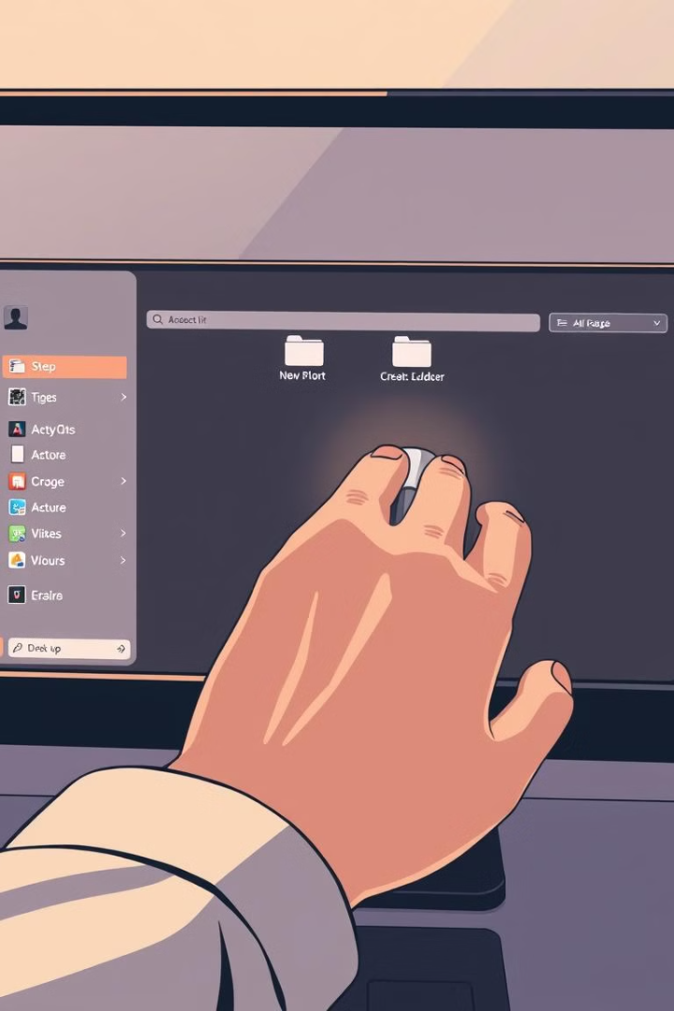



Criação, Renomeação e Exclusão de Arquivos
O gerenciador de arquivos permite criar, renomear e excluir arquivos e pastas de forma simples e intuitiva.
Criação
Criar novos arquivos e pastas para organizar seus dados.
Renomeação
Mudar o nome de arquivos e pastas para melhor identificação.
Exclusão
Remover arquivos e pastas que não são mais necessários.

Slide 22

Cópia e Movimentação de Arquivos
Você pode copiar ou mover arquivos entre pastas e dispositivos com facilidade, preservando ou transferindo seus dados.
Copiar
Cria uma cópia do arquivo em um novo local, mantendo o original.
Mover
Transfere o arquivo para um novo local, removendo-o do local original.

Slide 23
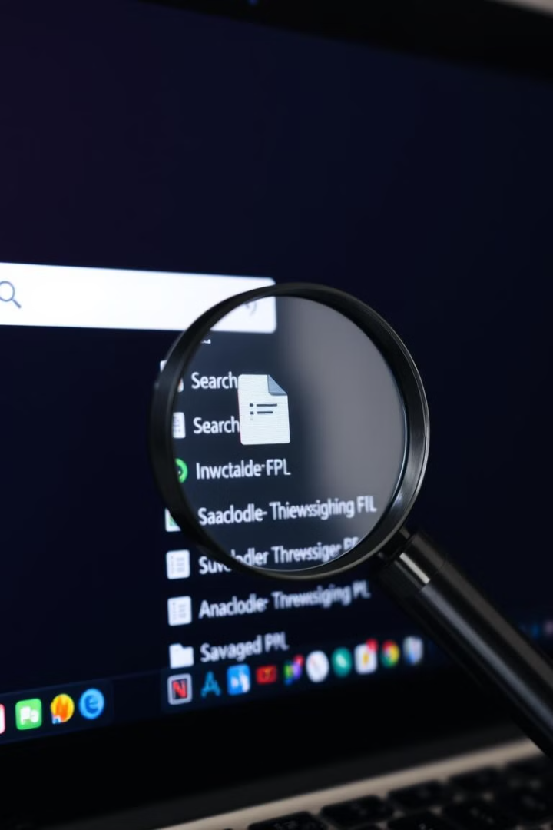
Pesquisa e Localização de Arquivos
A função de pesquisa permite encontrar arquivos rapidamente, usando palavras-chave ou filtros para localizar o que você precisa.
1
Busca Simples
Pesquisar por nome de arquivo ou parte do conteúdo.
2
Filtros Avançados
Filtrar por tipo de arquivo, data de modificação, tamanho, etc.
3
Localização Específica
Pesquisar em pastas específicas, excluindo outras.

Slide 24

Compactação e Descompactação de Arquivos
Compactar arquivos reduz seu tamanho, facilitando o compartilhamento e o armazenamento.
Compactação
Descompactação
Diminui o tamanho do arquivo, economizando espaço em disco.
Restaura o arquivo para seu tamanho original, permitindo o uso.
Formatos
Existem diversos formatos de compactação, como ZIP, RAR, 7z.

Slide 25





Permissões de Acesso a Arquivos
Definir permissões de acesso controla quem pode visualizar, editar e excluir seus arquivos.
Usuário
Grupo
Define o nível de acesso para cada usuário do sistema.
Permite atribuir permissões a grupos de usuários, como "Administradores" ou "Convidados".
Pasta
Senha
Define permissões específicas para pastas, controlando o acesso a seus arquivos.
Protege arquivos com senhas, restringindo o acesso a usuários autorizados.

Slide 26


Backup e Restauração de Arquivos
Fazer backup de seus arquivos garante a segurança de seus dados, permitindo a recuperação em caso de perda.
Backup na Nuvem
Backup Local
Armazenar seus arquivos em serviços de nuvem, como Google Drive ou Dropbox.
Copiar seus arquivos para dispositivos externos, como HDs externos ou pendrives.

Slide 27

Dicas e Melhores Práticas para Gerenciamento Eficiente de Arquivos
Adote boas práticas para manter seus arquivos organizados, seguros e acessíveis.
1
Nomenclatura
2
Organização
Use nomes descritivos e consistentes para seus arquivos e pastas.
Crie pastas e subpastas para organizar seus arquivos por categoria.
3
Backup Regular
4
Limpeza
Faça backups regulares de seus dados para evitar perdas.
Exclua arquivos desnecessários para liberar espaço em disco.

